Slide 4
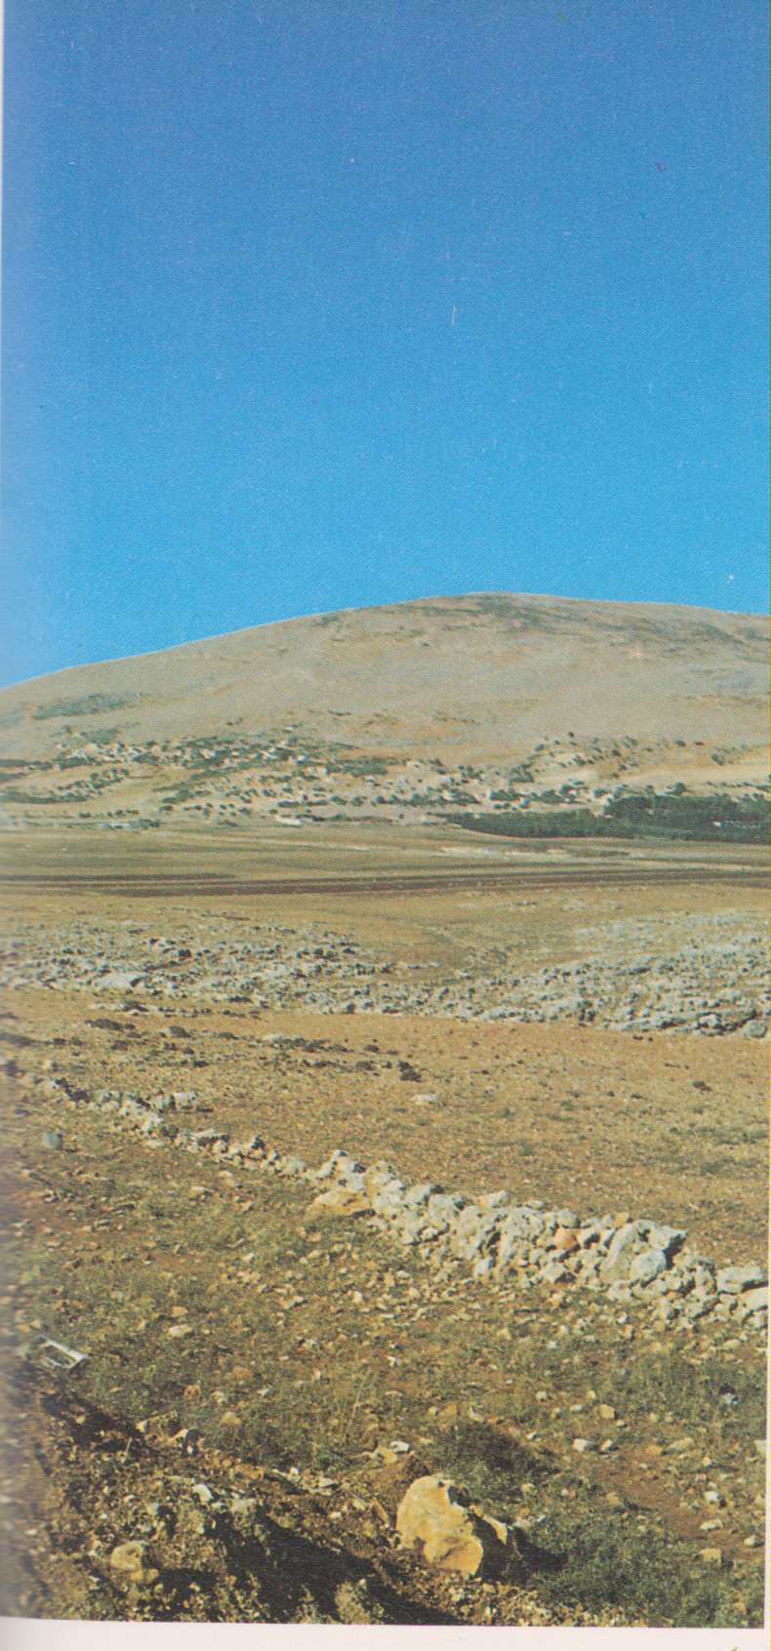
Ebal, montagna delle maledizioni, in Samaria, a nord di Naplusa, , a 938 m sul mare.

